Slide 1
GESTIÓN DE RESIDUOS
DEPARTAMENTO
DE
MARÍTIMO - PESQUERA

Slide 2
Norma básica de seguridad e higiene
¡NO COMER NI BEBER EN EL LUGAR DE TRABAJO!
No entraremos al taller con latas de bebida ni botellas de agua.
No introduciremos nada de comida.
Utilizaremos los contenedores situados en el recibidor de la entrada.

Slide 3
Residuos que se generan en el taller de Mantenimiento de Planta Propulsora y Maquinaria Auxiliar
Peligrosos:
Disolventes (gasolina,
gasoil, etc.)
Aceite usado
Filtros de aceite
Papel contaminado
Baterías de plomo
Envases contaminados
Absorbentes usados
No peligrosos:
Metales (chatarra)
Plásticos
Cartón
Madera

Slide 4
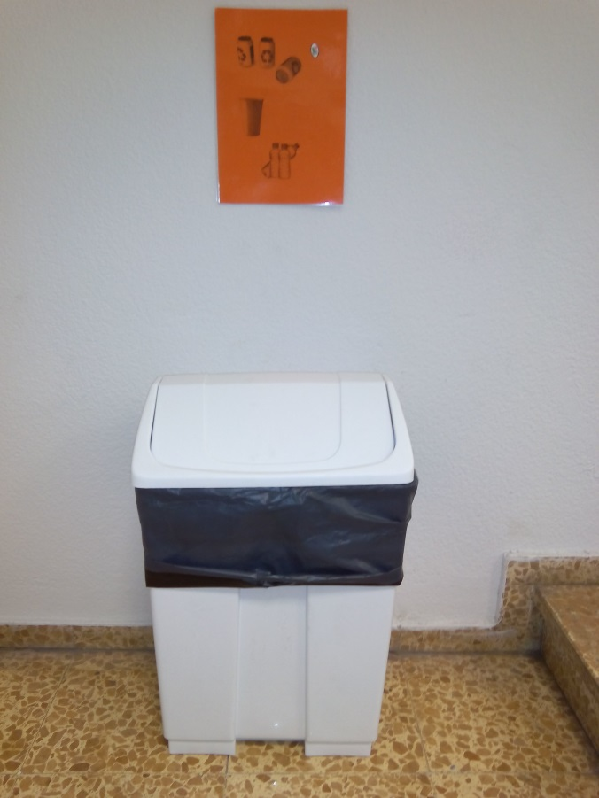
Mantenimiento de Planta Propulsora y Maquinaria Auxiliar
Puntos de recogida de residuos
Contenedores de envases en la entrada.

Slide 5
Mantenimiento de Planta Propulsora y Maquinaria Auxiliar
Puntos de recogida de residuos
ÁREA AEROMECÁNICA - MOTORES
Grupos Responsables
SUM1
MUE1

Slide 6
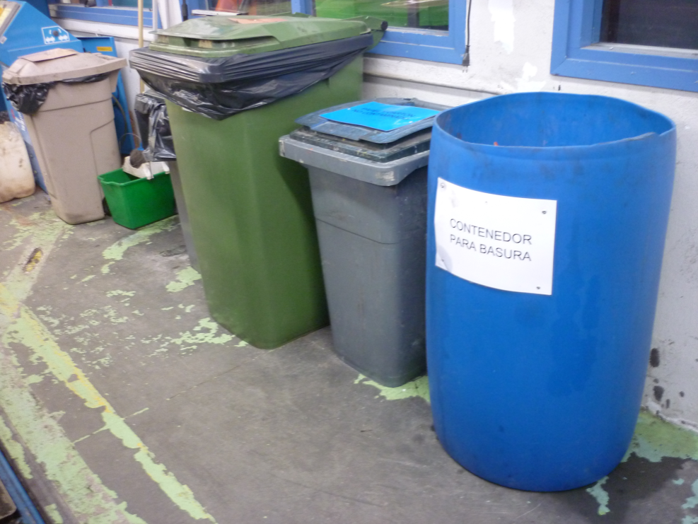
Mantenimiento de Planta Propulsora y Maquinaria Auxiliar
Puntos de recogida de residuos
ÁREA TRANSMISIONES
Grupos Responsables
SUA1
MUE2

Slide 7
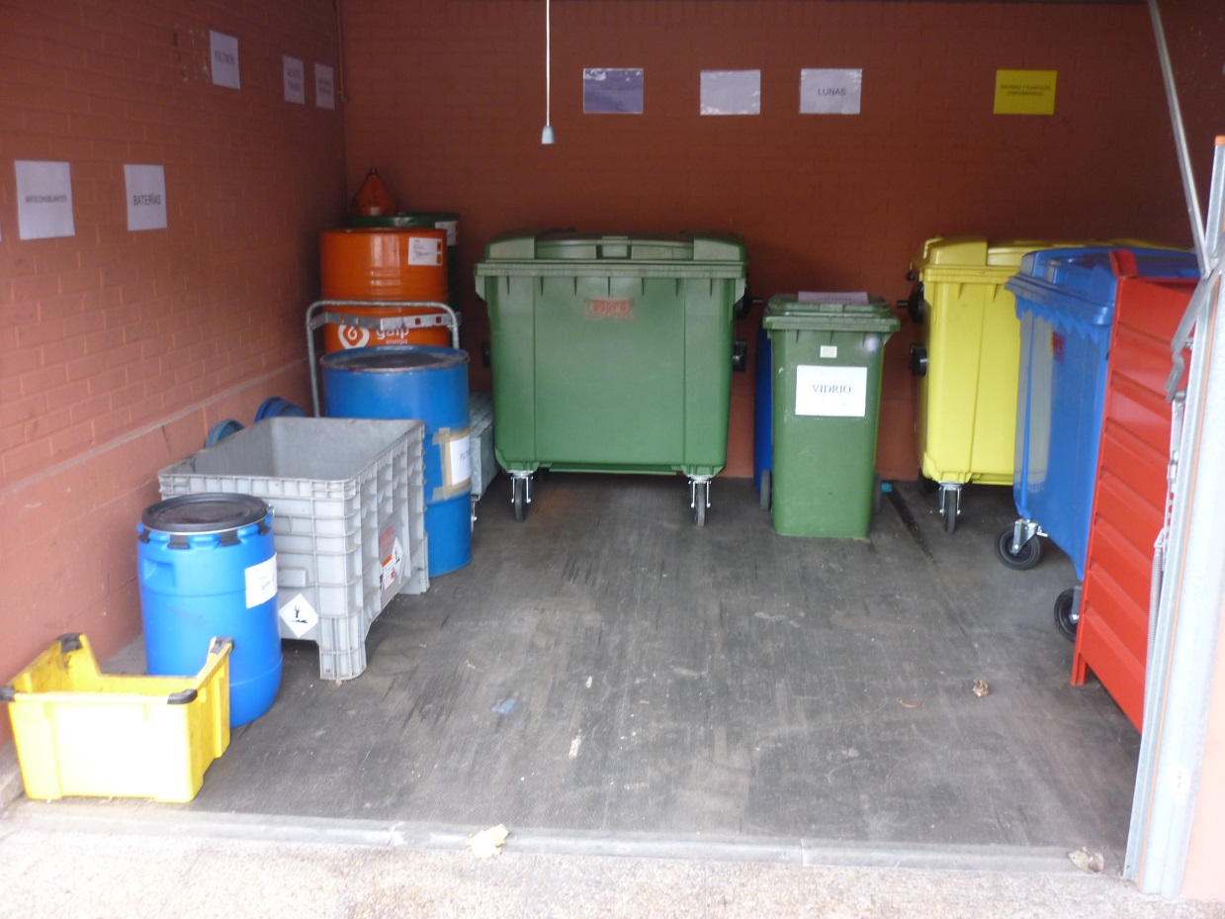
Mantenimiento de Planta Propulsora y Maquinaria Auxiliar
Puntos de recogida de residuos
PUNTO LIMPIO CENTRAL

Slide 8
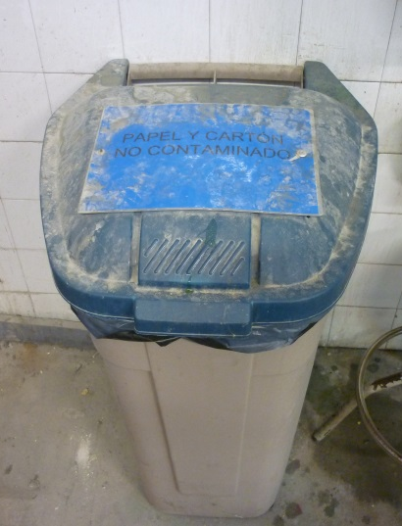
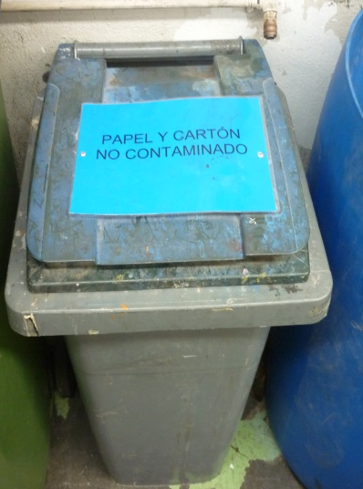
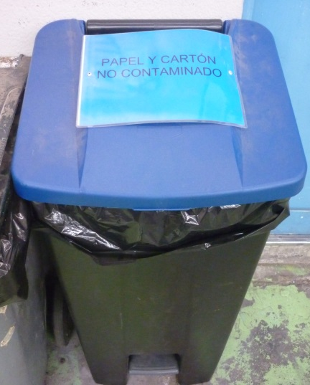
Mantenimiento de Planta Propulsora y Maquinaria Auxiliar
Clasificación de residuos
PAPEL NO CONTAMINADO
Envases de cartón (piezas, herramientas,…)
Papelería (folios, libros, revistas,…)
Cuando estén llenos se vacían en el contenedor de papel de la calle

Slide 9
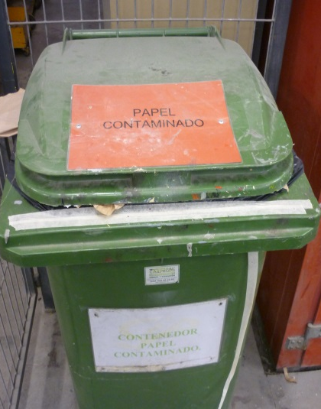
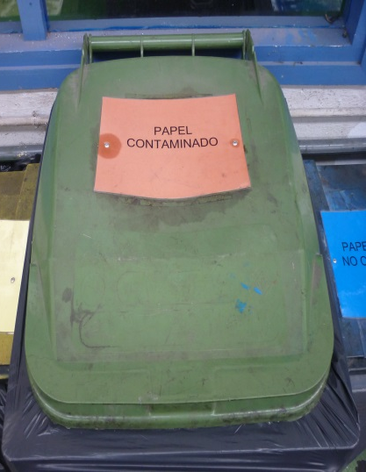
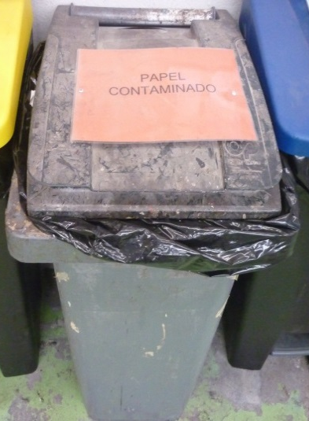
Mantenimiento de Planta Propulsora y Maquinaria Auxiliar
Clasificación de residuos
PAPEL CONTAMINADO
Papel de limpieza (secado de manos, recogida derrames,…)
Cuando estén llenos se vacían en el punto limpio central.

Slide 10
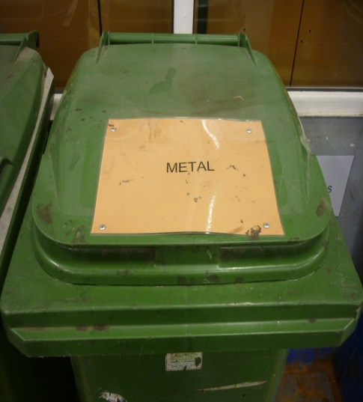
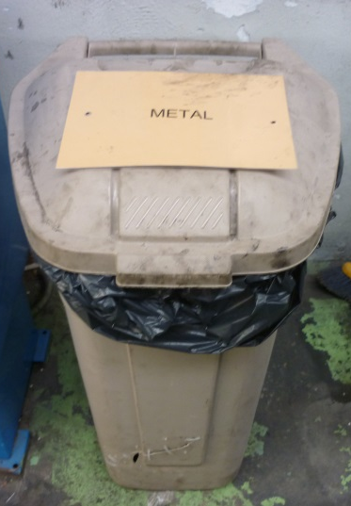
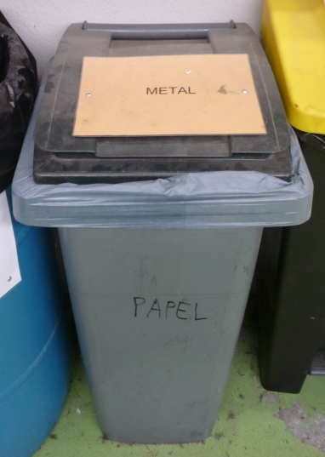
Mantenimiento de Planta Propulsora y Maquinaria Auxiliar
Clasificación de residuos
METAL
Chapas, Piezas metálicas, Herramientas rotas
Cuando estén llenos se vacían en el punto limpio central.

Slide 11
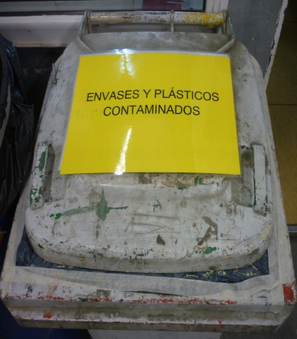
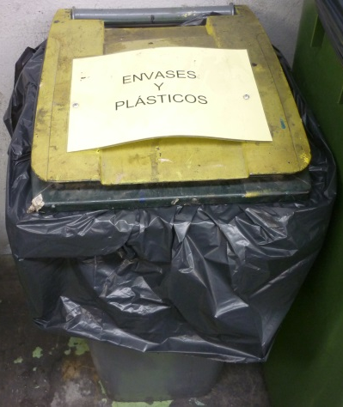
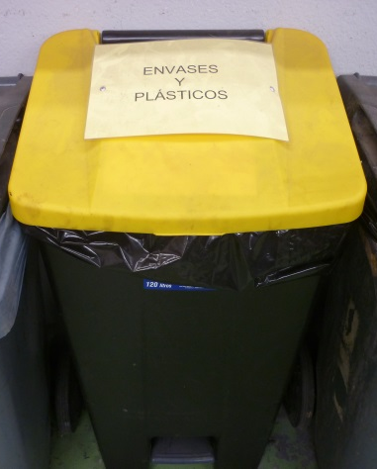
Mantenimiento de Planta Propulsora y Maquinaria Auxiliar
Clasificación de residuos
ENVASES CONTAMINADOS
Envases de plástico y envases metálicos (latas, botes, garrafas,…)
No tirar piezas de plástico
Cuando estén llenos se vacían en el punto limpio central.

Slide 12
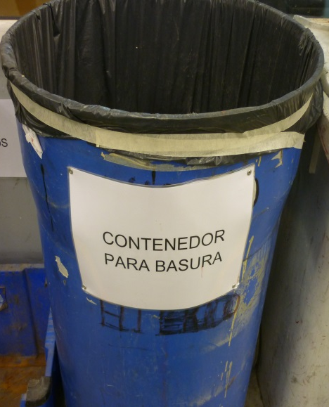
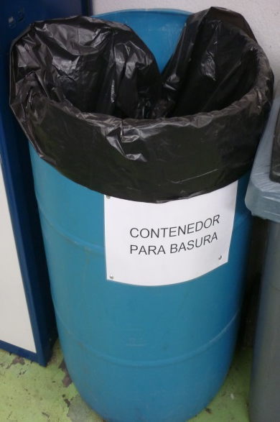
Mantenimiento de Planta Propulsora y Maquinaria Auxiliar
Clasificación de residuos
BASURA
Residuos no clasificados (barro, hojas de árboles, pañuelos de papel,…)
Cuando estén llenos se vacían en el contenedor de basura de la calle

Slide 13
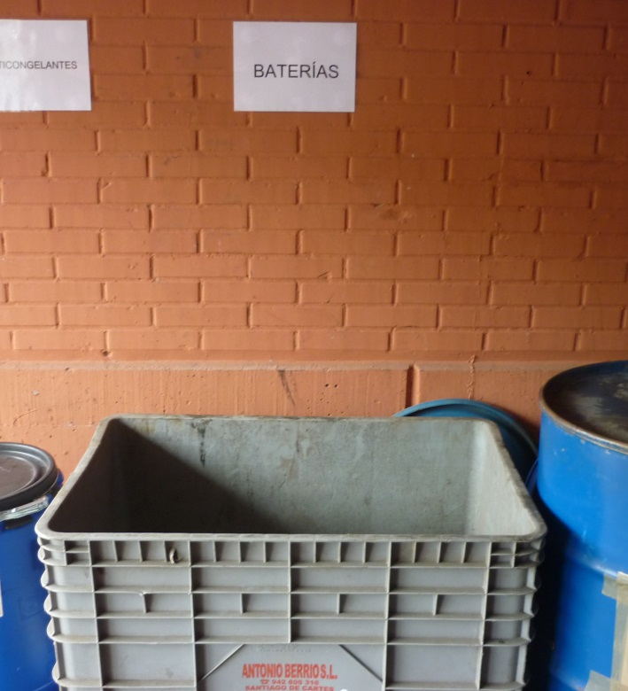
Mantenimiento de Planta Propulsora y Maquinaria Auxiliar
Clasificación de residuos
BATERIAS
Las baterías se llevan directamente al punto limpio central.

Slide 14
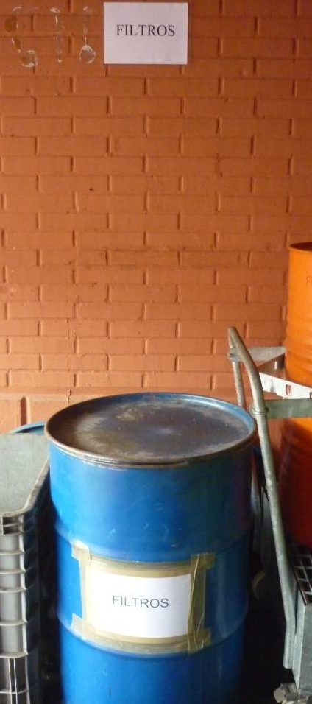
Mantenimiento de Planta Propulsora y Maquinaria Auxiliar
Clasificación de residuos
FILTROS
Los filtros contaminados de aceite, gasolina, gasoil, etc, se llevan directamente al punto limpio central.

Slide 15
Mantenimiento de Planta Propulsora y Maquinaria Auxiliar
Clasificación de residuos
ANTICONGELANTES
Los anticongelantes, se llevan directamente al punto limpio central.

Slide 16
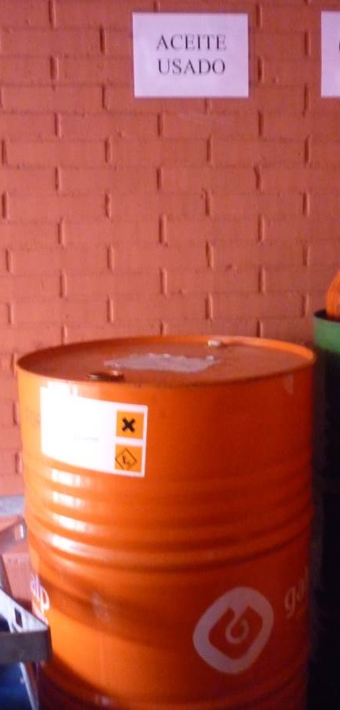
Mantenimiento de Planta Propulsora y Maquinaria Auxiliar
Clasificación de residuos
ACEITE USADO
El aceite usado, se lleva directamente al punto limpio central.

Slide 17
Mecanizado y Soldadura
Residuos que se generan en el taller de Procedimientos de Mecanizado y Soldadura en Buques y Embarcaciones
Peligrosos:
Disolventes
Taladrinas agotadas
Electrodos usados
Papel contaminado
Envases contaminados
Absorbentes usados
Pilas
No peligrosos:
Metales (chatarra)
Virutas de metal
Plásticos
Cartón

Slide 18
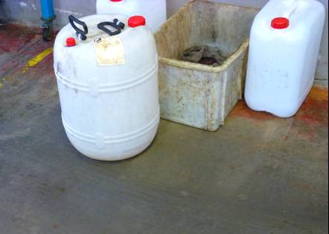
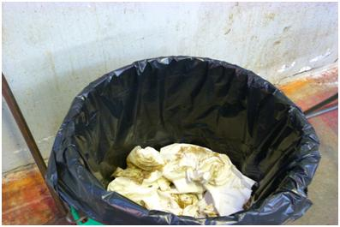
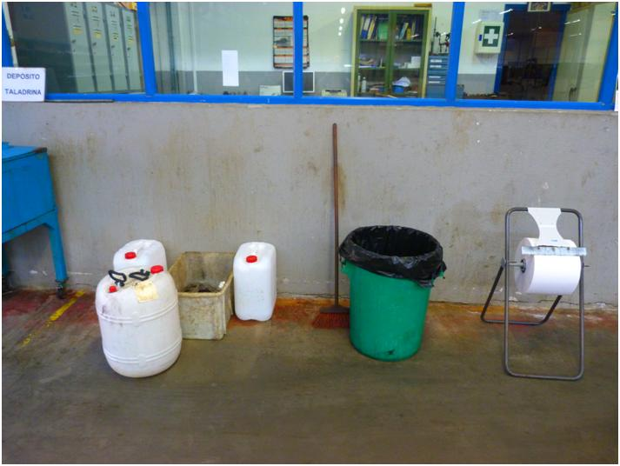
Mecanizado y Soldadura
Puntos de recogida de residuos
Recipientes de plástico
Papel
Trapos

Slide 19
Mecanizado y Soldadura
Puntos de recogida de residuos
Viruta y restos de taladrina

Slide 20
Mecanizado y Soldadura
Puntos de recogida de residuos
Recogida de metales, chatarra,
restos de electrodos.
Recogida de papel junto a los tornos
(papel con restos de aceite).

Slide 21
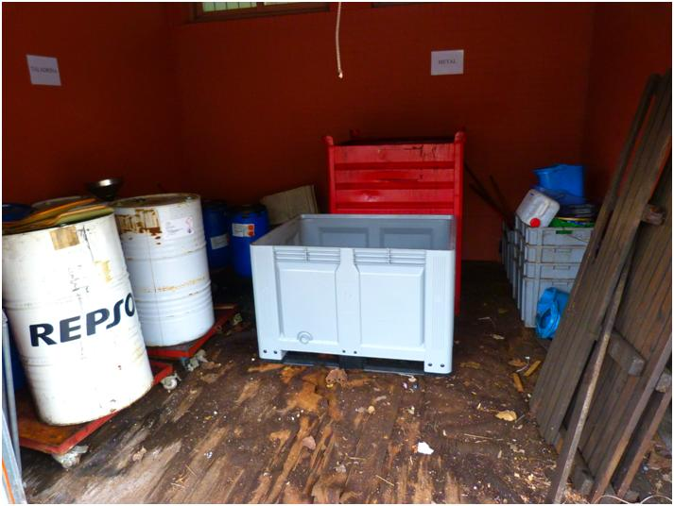
Mecanizado y Soldadura
Punto limpio del taller de mecanizado y soldadura
Metal
Envases
Taladrina
Madera

Slide 22
Frío y Climatización
Residuos que se generan en el taller de Instalación y Mantenimiento de Maquinaria de Frío y Climatización en Buques y Embarcaciones
Peligrosos:
Restos de varillas de
soldadura fuerte
Papel contaminado
Envases contaminados
Pilas.
Refrigerante R-134a
Restos de cable y
material eléctrico.
- Aceite.
- Filtros.
No peligrosos:
Tubo de cobre
Virutas de metal
Plásticos
Cartón

Slide 23
Frío y Climatización
Se utilizarán los puntos de recogida de residuos del taller de Mecanizado y Soldadura, excepto para el cobre. Todos los trozos de este metal se depositarán en una caja reservada exclusivamente para este fin.
Recogida de trozos de tuberías de cobre y varillas de soldadura .

Slide 24
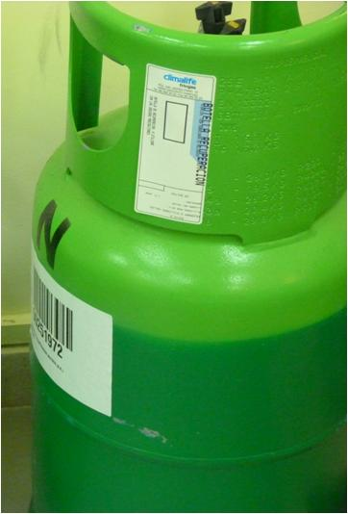
Frío y Climatización
¡No se debe emitir gases de refrigeración a la atmósfera!. La recuperación de estos gases se realizará en una botella específicamente destinada a este fin (ubicada en el aula taller de frío y climatización).
Botella de recuperación de gases de refrigeración

